Slide 1
Приложение для риэлтерских агентств
Выполнил Иванов Анатолий

Slide 2
Задачи приложения
Автоматизации работы риэлтерских агентств.
Главная задача системы - взять на себя выполнение типовых задач риелтора и освободить тем самым его время на коммуникации с клиентами.
Кроме того, система должна быть достаточно гибкой, чтобы уметь подстраиваться к особенностям в бизнес процессах риэлтерских агентств.

Slide 3
Подсистемы приложения
Приложение будет разбито на следующие подсистемы:
Управления клиентами и риелторами.
Управления объектами недвижимости.
Управления спросом на объекты недвижимости.
Управления предложением на объекты недвижимости.
Управления сделками.
Мобильного приложения для риелтора.

Slide 4
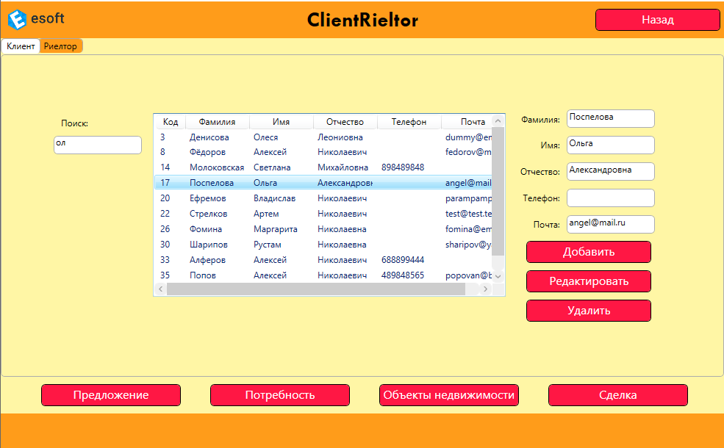
Управления клиентами и риелторами
Работа с клиентами:

Slide 5
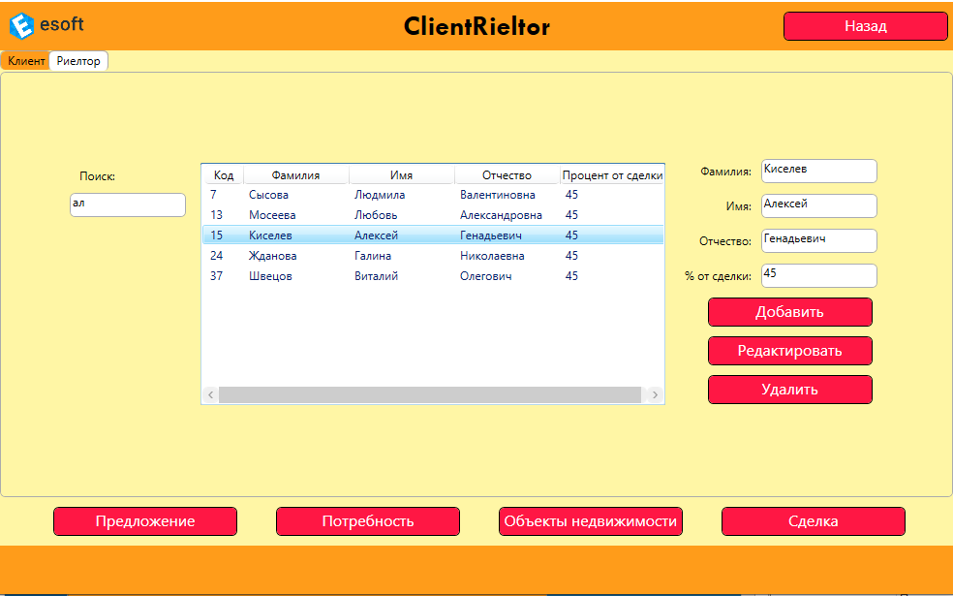
Управления клиентами и риелторами
Работа с риелторами:

Slide 6
Управления клиентами и риелторами
Работа с риелторами:

Slide 7
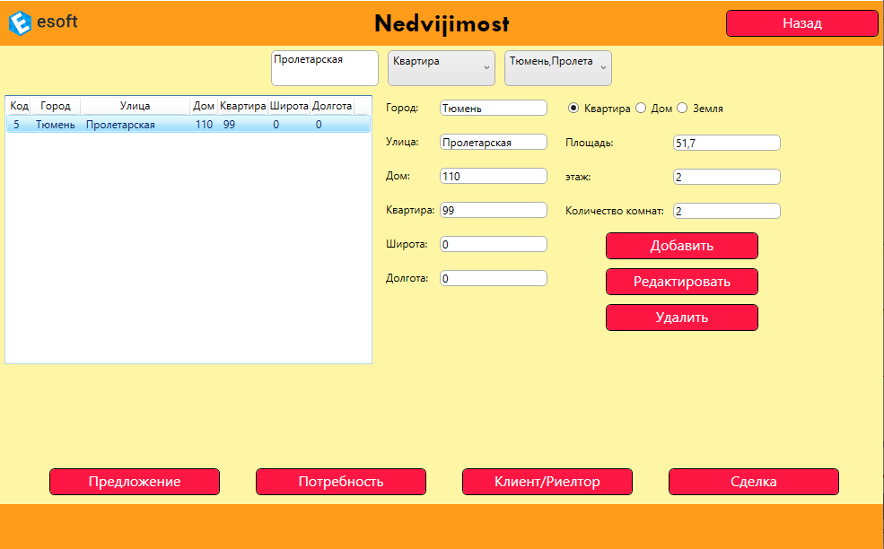
Управления клиентами и риелторами
Работа с объектами недвижимости:

Slide 8
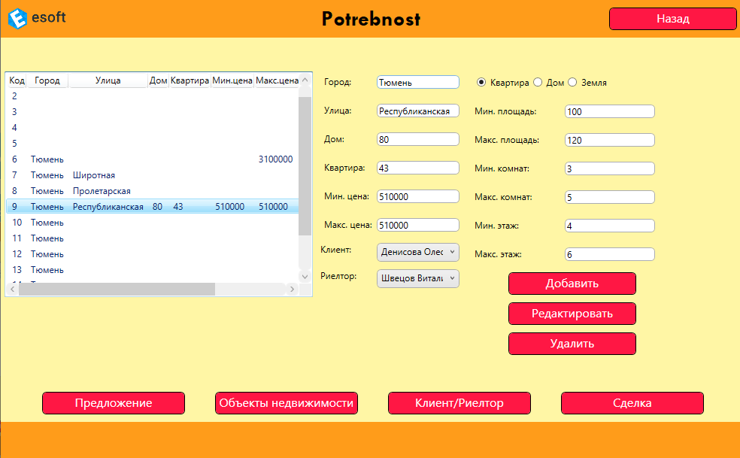
Управления спросом на объекты недвижимости.
Работа со спросом:

Slide 9
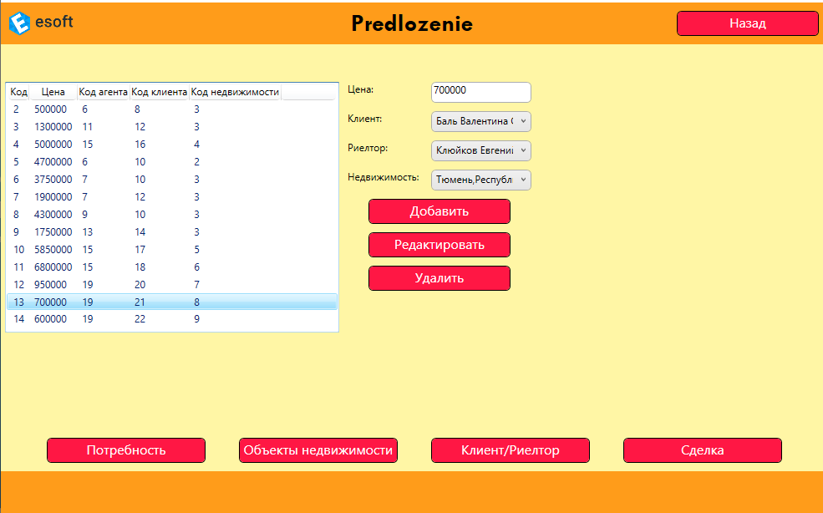
Управления предложением на объекты недвижимости.
Работа с предложением:

Slide 10
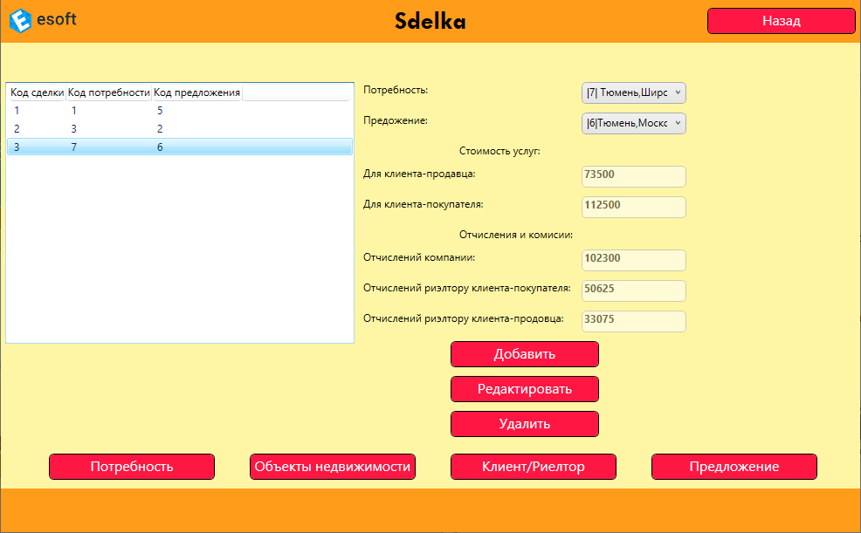
Управления сделками.
Работа со сделками:

Slide 11
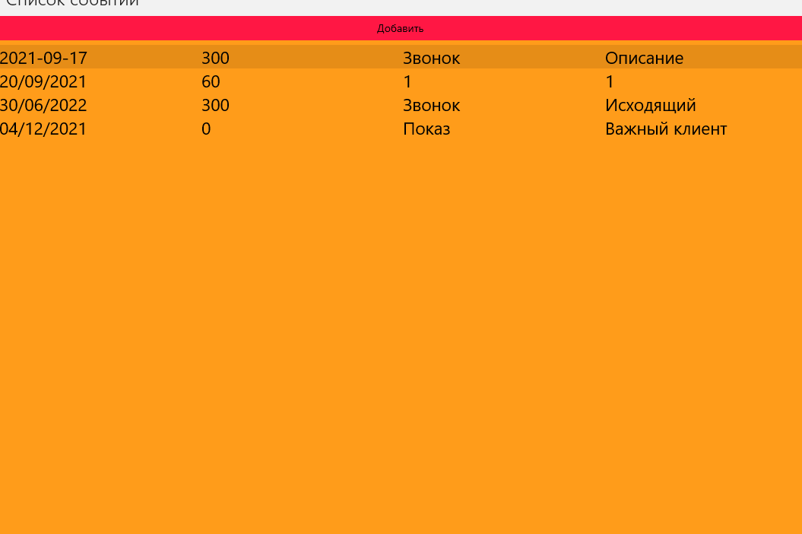
Мобильное приложение.
Работа с событиями риелтора:

Slide 12
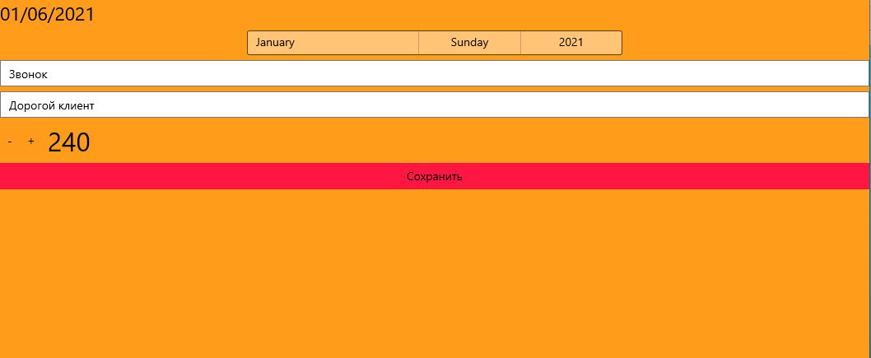
Мобильное приложение.
Работа с добавление события:

Slide 13






Навигация приложения
Навигация в приложение реализована с помощью кнопок :

Slide 14
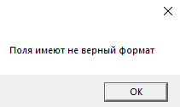
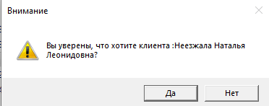
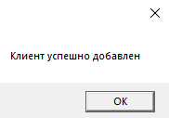
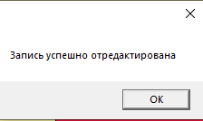
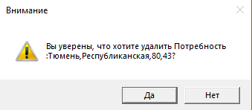
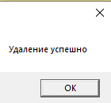
Помощник в реализации функционала
Для лучшей реализации функций, их работы, а также взаимодействия и интерактивности приложения, при определённых действия были реализованы всплывающие окна-messageBox, которые сообщают о результате выполненного действия. Ниже будут приведены примеры таких сообщений.

Slide 15
Спасибо за внимание

